Slide 1
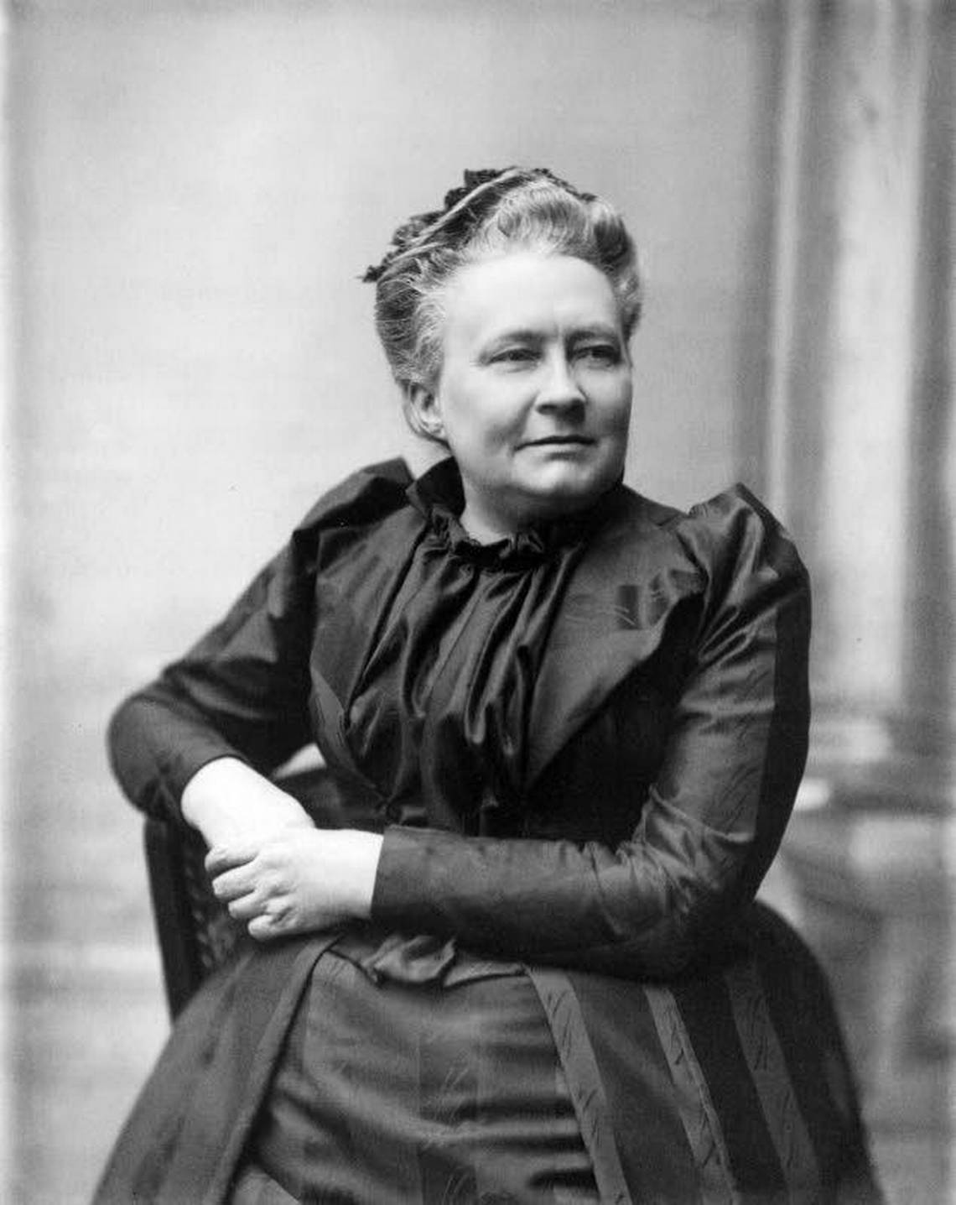

Realismus ve Finsku
programově od 80. let 19. století
  mladofinové kolem Päivälehti (dnes Helsingin Sanomat)
  X
  starofinové kolem Uusi Suometar/Uusi Suomi
kansankuvaus x vlivy ze zahraničí (Ibsen, Bjørnson, Tolstoj)
literární salóny – dva v Kuopiu:
  Salón Minny Canth
  Tzv. Škola Järnefeltových
Minna Canth (1844–1897)
  1. žena v kánonu finské literatury
  žila v Kuopiu, s manželem Johanem Ferdinandem v Jyväskylä (do 1879) a opět v Kuopiu
  Dělníkova žena (Työmiehen vaimo, 1885), Děti smůly (Kovan onnen lapsia, 1888), Pastorova rodina (Papin perhe, 1891)

Slide 2
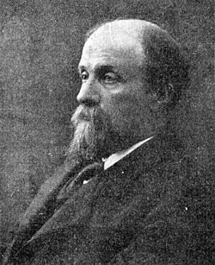
Juhani Aho (1862–1921)
Elisabet Järnefelt: salón, děti Kasper, Arvid, Eero, Armas, Aino…
„první profesionální finský spisovatel“
realismus, novoromantismus, novorealismus
Železnice (Rautatie, 1884)
Pastorova dcera (Papin tytär, 1885) – Elli x pietismus (hnutí probuzených, herätysliike)
Do Helsinek (Helsinkiin, 1889), Osamělý (Yksin, 1890)

Slide 3
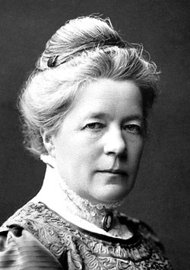
Přelom století ve Skandinávii
Knut Hamsun (1859–1952)
  předchůdce modernismu, nositel Nobelovy ceny 1920
  Hlad (1890) – člověk jako individualita, člověk x velkoměsto
  Matka země (1917) – tendenčně zabarvená oslava primitivního soužití člověka a nezkažené přírody
„pozapomenutí nobelisté“: Selma Lagerlöfová (Šv., 1909), Verner von Heidenstam (Šv., 1916), Karl Gjellerup + Henrik Pontoppidan (Dán., 1917), Sigrid Undsetová (Nor., 1928), Erik Axel Karlfeldt (Šv., 1931)
úkol: vyhledat si všechny skandinávské nositele NC
Selma Lagerlöfová (1858–1940)
  Gösta Berling (1891)
  Podivuhodná cesta Nilse Holgerssona Švédskem (1906–1907)
  Vozka smrti (1912) – Victor Sjöström (pro Svensk filmindustri, 1921)
    https://www.youtube.com/watch?v=_if61qAZ044

